Slide 1
CHỦ ĐỀ 8
PHÉP NHÂN, PHÉP CHIA
BÀI 39
BẢNG NHÂN 2

Slide 2








YÊU CẦU CẦN ĐẠT
Nhận biết khái niệm ban đầu về phép nhân, đọc, viết phép nhân.
Thực hiện được phép nhân dựa vào tổng các số hạng bằng nhau.
Thực hiện giải toán.
Notes:
Thầy cô gõ mục tiêu theo bài giảng của mình vào ô text

Slide 3
KHÁM PHÁ

Slide 4

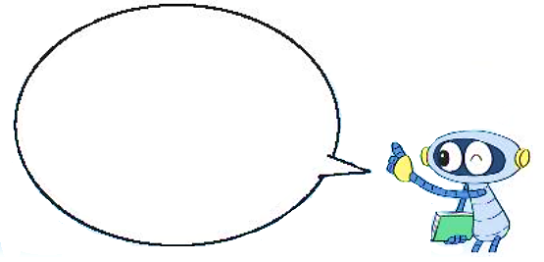
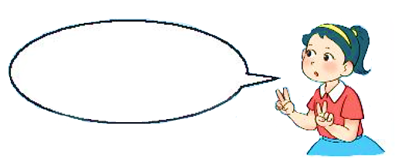

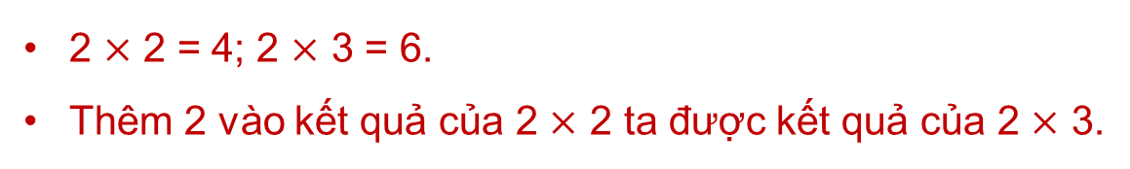
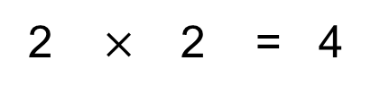
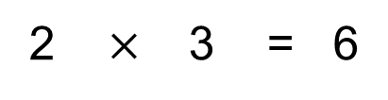
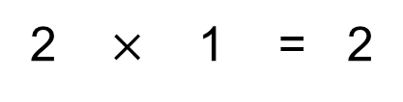
Hai được lấy một lần là hai, ta có hai nhân một bằng hai.
a)
2 $×$ 1 = 2
Hai nhân hai bằng bốn.
2 + 2 = 4
2 $×$ 2 = 4
Hai nhân ba bằng sáu.
2 + 2 + 2 = 6
2 $×$ 3 = 6
Nhận xét:
2 $×$ 2 = 4; 2 $×$ 3 = 6.
Thêm 2 vào kết quả của 2 $×$ 2 ta được kết quả của 2 $×$ 3.

Slide 5
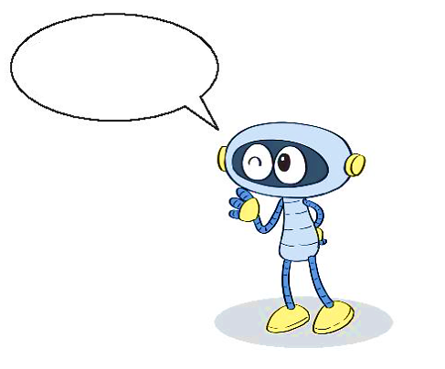
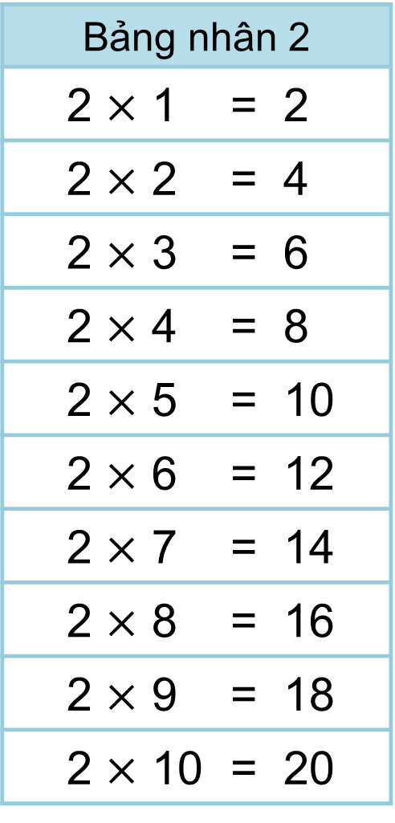
Bảng nhân 2
2 $×$ 1 = 2
2 $×$ 2 = 4
2 $×$ 3 = 6
2 $×$ 4 = 8
2 $×$ 5 = 10
2 $×$ 6 = 12
2 $×$ 7 = 14
2 $×$ 8 = 16
2 $×$ 9 = 18
2 $×$ 10 = 20
b) Hoàn thành bảng nhân 2
Hai nhân mười bằng hai mươi.
?
?
Nhận xét:
Thừa số thứ nhất đều là số 2.
Thừa số thứ hai là các số tự nhiên tăng dần từ 1 đến 10.
Tích là các số tăng dần hơn kém nhau 2 đơn vị từ 2 đến 20.
?
?
?
?

Slide 6
HOẠT ĐỘNG

Slide 7
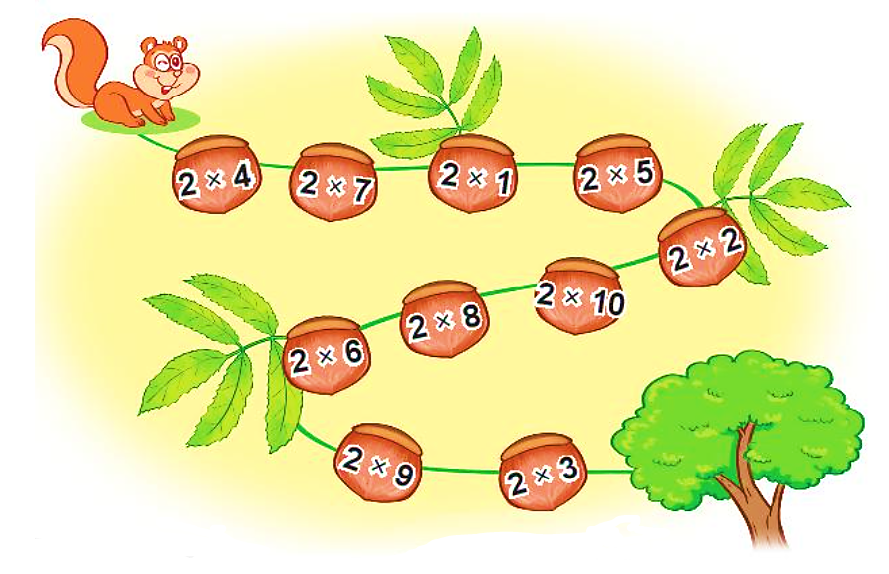
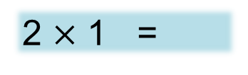
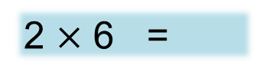
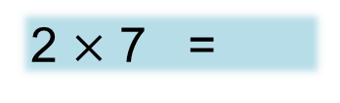

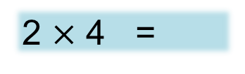
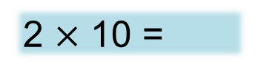
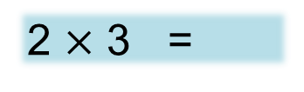
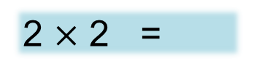
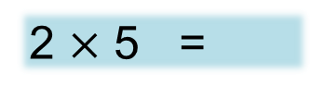

1
Tính nhẩm.
8
2 $×$ 4 =
20
2 $×$ 10 =
14
16
2 $×$ 7 =
2 $×$ 8 =
2
2 $×$ 1 =
12
2 $×$ 6 =
10
18
2 $×$ 5 =
2 $×$ 9 =
4
2 $×$ 2 =
6
2 $×$ 3 =

Slide 8
2
Số
?
Thừa số | 2 | 2 | 2 | 2 | 2 | 2
Thừa số | 3 | 5 | 7 | 4 | 6 | 8
Tích | 6 | ? | ? | ? | ? | ?
10
14
8
12
16

